Slide 1
Проектная деятельность в управлении образовательной организацией
Фирсов Сергей Владимирович, директор МБУ ДО «Дом детского творчества № 1»

Slide 2
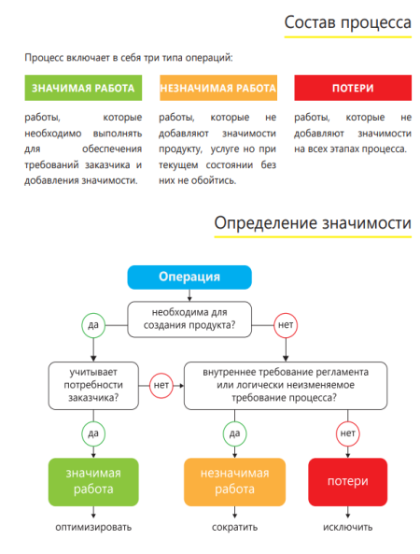
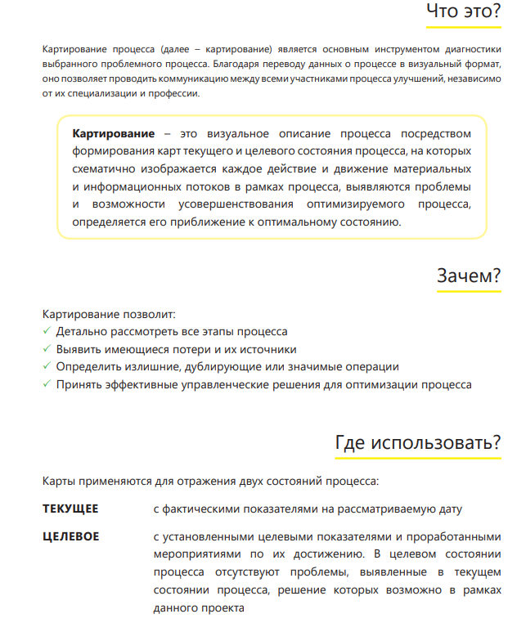
Методика картрирования проекта

Slide 3
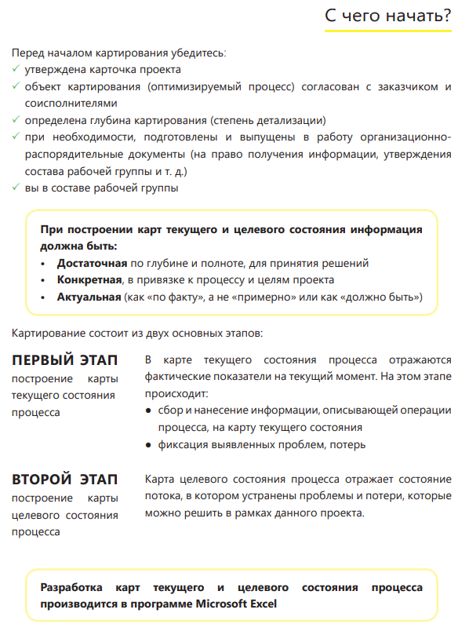
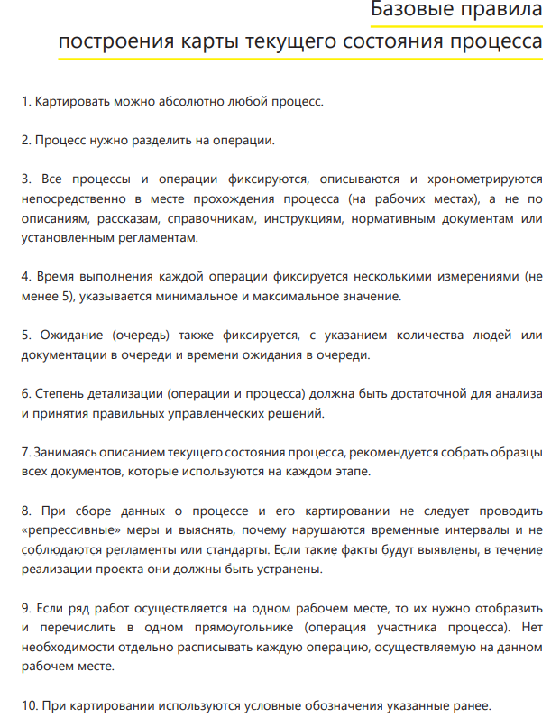

Slide 4

Методика хронометражирования проекта
Этапы и техника проведения хронометража
Проведение хронометража состоит из следующих этапов:
1. подготовка к проведению наблюдений;
2. непосредственное хронометрирование;
3. обработка результатов наблюдения;
4. систематизация результатов наблюдения и их анализ.
Техника проведения хронометража зависит от типа производства и характера выполняемой работы. В соответствии с этим и формы документации, предназначенные для проведения хронометража, приспособлены для определённых условий наблюдения.
Основными задачами хронометража являются:
1. исследование производственной операции и определение фактической продолжительности повторяющихся элементов работы;
2. выявление и изучение передовых методов и приемов работы в целях проектирования рационального содержания и последовательности выполнения отдельных элементов работы и обучения этим методам всех рабочих занятых ее выполнением;
3. получение исходных данных для разработки нормативов времени оперативной работы, отдельных элементов подготовительно-заключительной работы и работы по обслуживанию рабочего места;
4. определение затрат времени на отдельные работы (операции) для проверки действующих норм, выявление причин невыполнения норм отдельными рабочими и уточнения установленных норм;
5. получение исходных данных для выявления возможных совмещений и перекрытий отдельных элементов затрат времени;
6. получение исходных материалов для правильной организации работы
Объектами изучения при хронометраже являются производственная операция, выполняемая одним рабочим или группой рабочих на определенном рабочем месте или отдельные элементы работы. В зависимости от объектов изучения различают следующие виды хронометража:
- индивидуальный хронометраж, при проведении которого изучается работа одного рабочего, работающего на одном рабочем месте;
- групповой хронометраж, при проведении которого одним наблюдателем изучается работа группы рабочих, выполняющих одну общую работу (операцию)

Slide 5
Цель проекта:
Из опыта участия МБУ ДО «Дом детского творчества № 1» в проекте «Эффективный регион» Госкорпорации «Росатом»
Повышение эффективности деятельности МБУ ДО «Дом детского творчества №1» и совершенствование процессов взаимодействия участников образовательного процесса.
Для оптимизации рабочей группой Проекта были выбраны два процесса:
Оптимизация процесса регистрации родителей (законных представителей) на платформе «Навигатор дополнительного образования Забайкальского края»
Совершенствование процесса сбора отчетности об участии педагогов в конкурсах различного уровня

Slide 6

Дорожная карта
№ | Этапы реализации | 2020 год |  |  |  |  |  |  |  |  | Комментарии
 |  | Месяц
 |  | февраль | март | апрель | май | июнь | июль | август | сентябрь | октябрь
1. | Предварительная (рабочая) встреча организации проекта "
2. | Обучение рабочей группы по направлению проектной логики ПСР
3. | Определение состава рабочей группы, выбор пилотных направлений и подготовка распоряжения (приказ) |  |  |  |  |  |  |  |  |  | Подписан приказ о создании рабочей группы 17.02.2020
4. | Анализ и снятие текущего состояния процесса. Разработка карты текущего состояния процесса. Поиск и выявление проблем.
5. | Разработка целевой карты процесса
6. | Разработка плана мероприятий |  |  |  |  |  |  |  |  |  | Перенос сроков реализации в связи с ограничениями связанными с новой короновирусной инфекцией
7. | Проведение промежуточного совещания (kick-off)" |  |  |  |  |  |  |  |  |  | 30.06.2020
8. | Внедрение мероприятий по улучшению показателей эффективности
9. | Мониторинг устойчивости
10. | Закрытие проекта (итоговое совещание) |  |  |  |  |  |  |  |  |  | 28.10.2020
выполнено
предстоит
задержка
Выполнено вовремя или риски срыва сроков отсутствуют
Критическое изменение сроков
Задержка сроков не критическая

Slide 7
Оптимизация процесса регистрации родителей (законных представителей) на платформе «Навигатор дополнительного образования Забайкальского края»
Решения
Разместить информацию о платформе «Навигатор» на сайте «Дом детского творчества»
Проведение тематических родительских собраний
Создание информационного стенда по платформе «Навигатор» в «Дом детского творчества»
На информационном стенде разместить образец регистрации на платформе «Навигатор»
Включить в программу проведения Дня открытых дверей консультации о платформе «Навигатор»
Оборудовать в методическом кабинете временный пункт(место) для регистрации родителей на платформе «Навигатор»
Разработать график дежурств на временном пункте регистрации для сотрудников дома детского творчества
Создание памятки для регистрации на платформе «Навигатор»
Создание видео инструкции для регистрации на платформе «Навигатор» и размещение на сайте дома детского творчества
Проблемы
Длительное время поиска ссылки на платформу «Навигатор» в интернете
Нет информации о порядке регистрации на платформе «Навигатор»;
Отсутствие электронной почты у законных представителей
Невнимательность при заполнении полей
Ссылка по доступу к сайту попадает в папку «спам» пользователя
Законные представители не информированы о существовании платформы «Навигатор»;

Slide 8
Совершенствование процесса сбора отчетности об участии педагогов в конкурсах различного уровня
Проблемы:
Отчетность об участии в конкурсах педагогами подается только по запросу администрации «Дом детского творчества №1»
Отсутствие временных сроков по подготовке отчетов
Отсутствие единого формата и пути передачи информации
Предоставление не полной информации
Информация об участии в конкурсах поступает на разные адресаты
Отсутствие информирования ответственного лица, в случае неучастия в конкурсах
Решения
Создать и издать приказ о порядке подачи отчетности об участии в конкурсах различного уровня
Создать и разместить образец заполнения бланка о предоставлении информации об участии в конкурсах
Разработать бланк подачи информации в приложении к приказу
Провести обучающий семинар о порядке предоставления отчета
Составить план-график проведения обучающих семинаров
Ввести ежемесячный мониторинг по предоставлению отчетности

Slide 9
Эффективность проектов
Наименование цели | Текущий показатель | Целевой показатель | Фактический показатель | Эффективность
Время протекания процесса регистрации на платформе «Навигатор», мин | 32 | 19 | 14 | 138
Доля отчетов отправленных на доработку,% | 50 | 0 | 0 | 100
Время протекания процесса предоставления отчетов, дни | 1-3 | 1 | 1 | 100

Slide 10
Спасибо
за внимание

